Slide 1
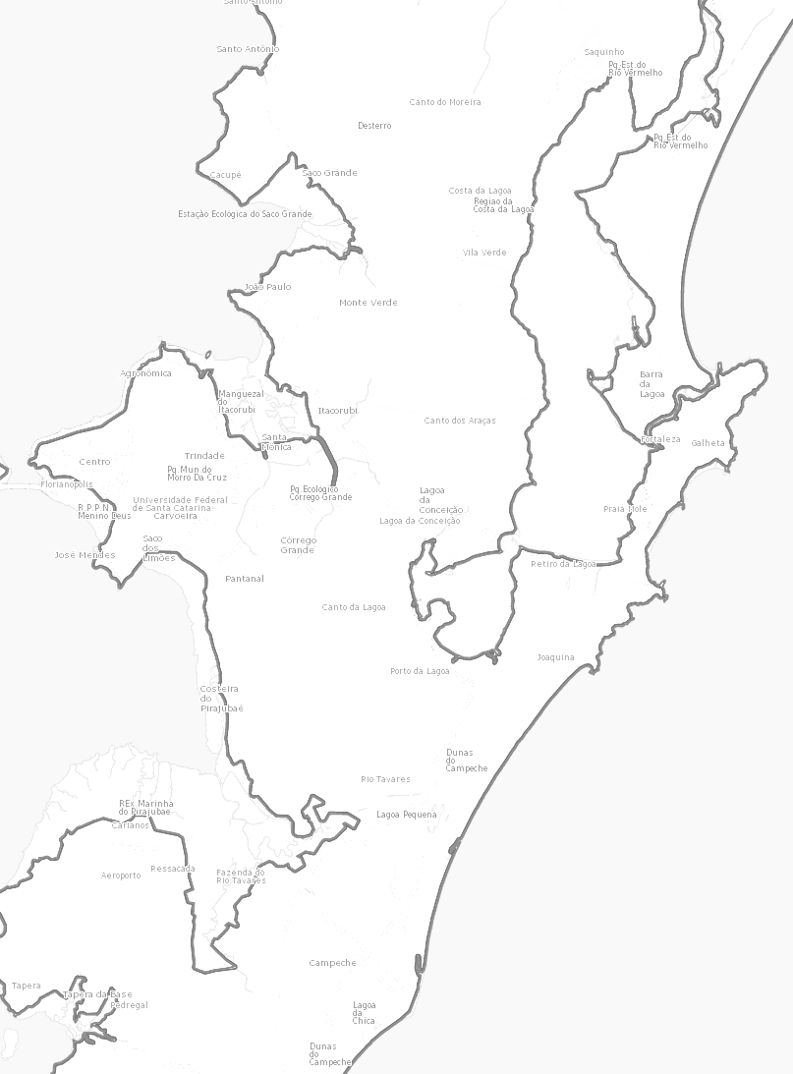
Suspensão da ON GEADE-002-01 aprovada pela Portaria nº 162, de 21.09.2001
www.atmtfloripasc.org
atmtfloripasc@gmail.com
Critérios utilizados para a demarcação são contestáveis e realizados de forma arbitrária

Slide 2
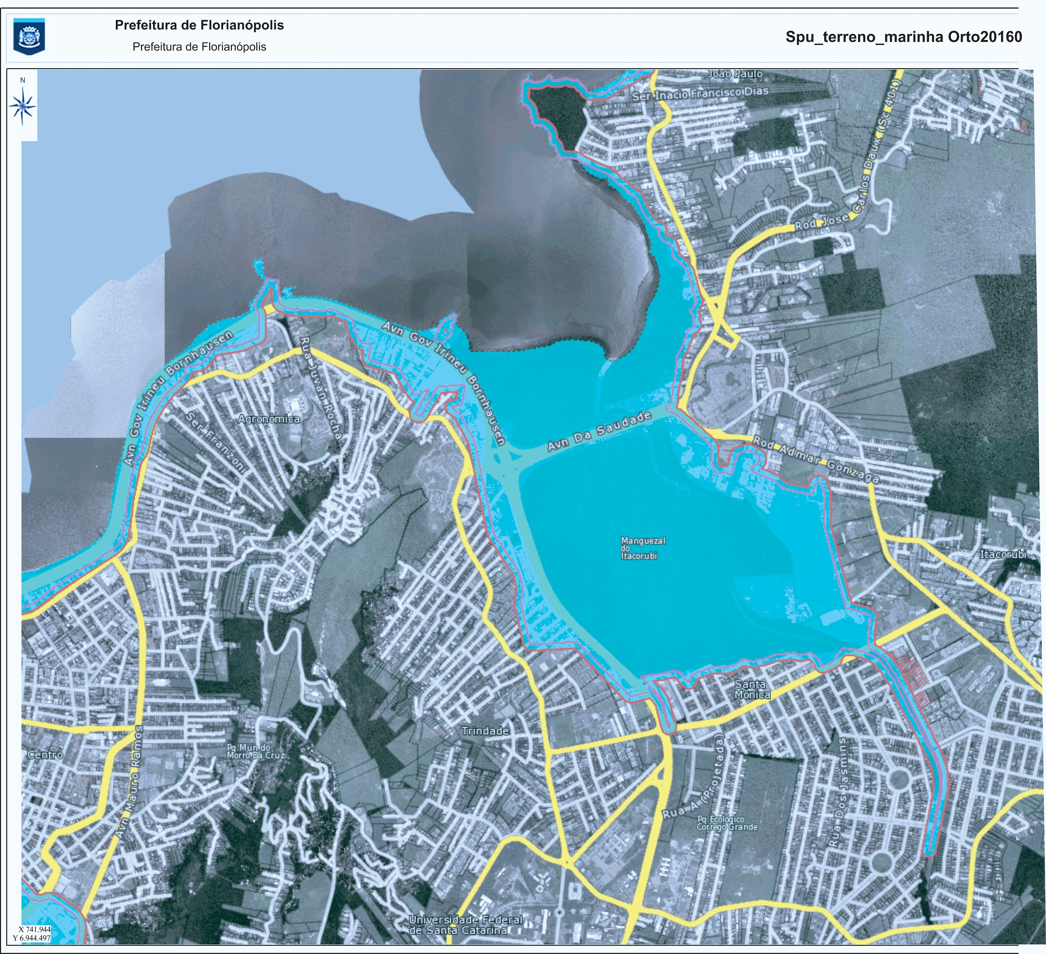
Somos mais de 3.000 famílias atingidas somente no bairro da Trindade.
Ortofoto de 2016 - bairro Trindade - Florianópolis
Acervo: IPUF - PMF
Autor: SPU /SC

Slide 3
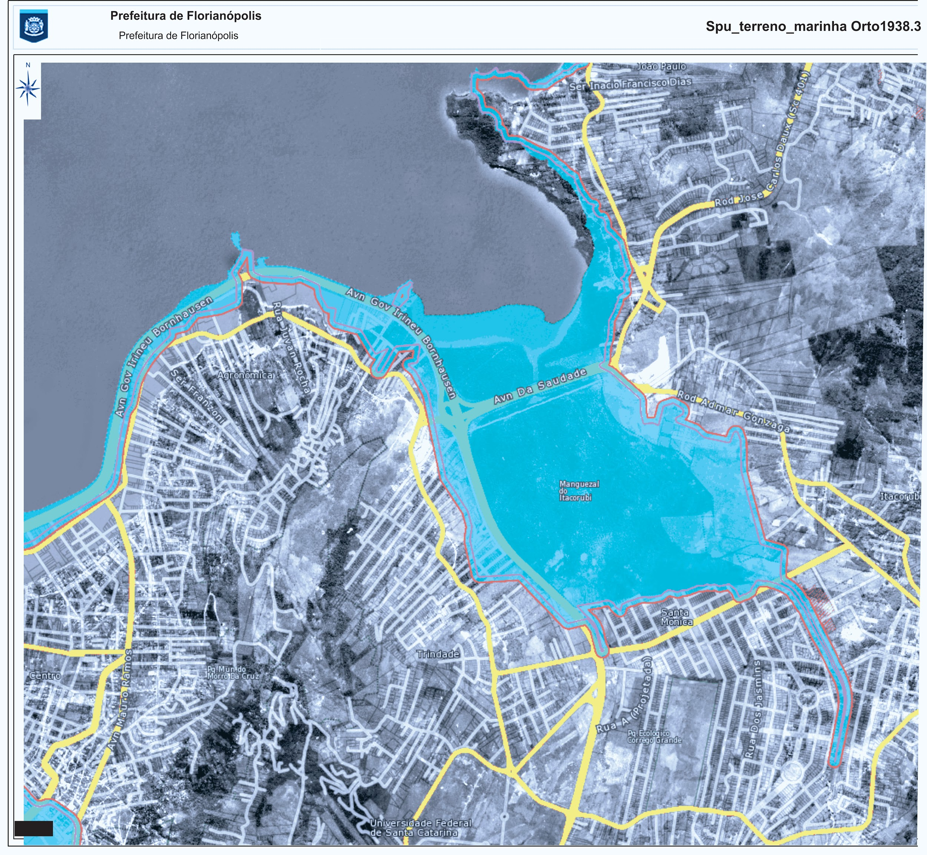
O bairro Trindade está a 2km de distância do mar.
Ortofoto de 1938 - bairro Trindade - Florianópolis
Acervo: IPUF - PMF
Autor: SPU /SC
Trindade

Slide 4
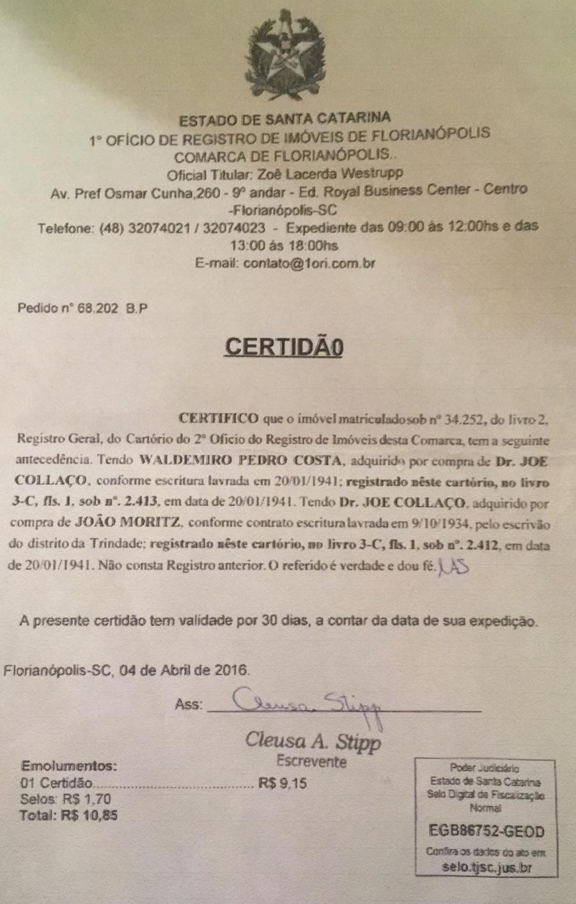
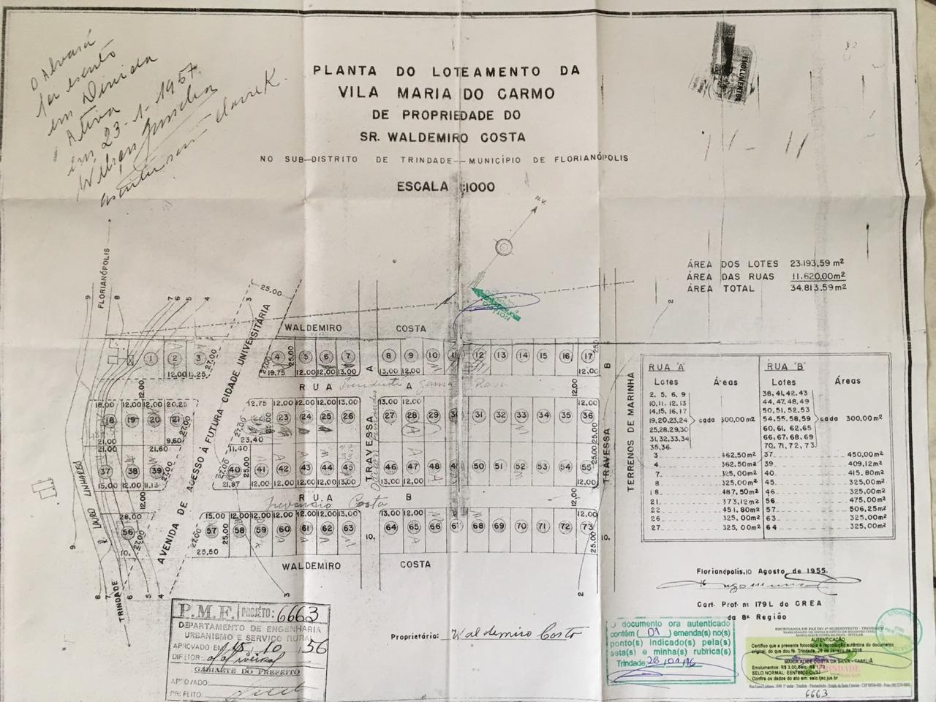
Somos proprietários com escrituras públicas.

Slide 5
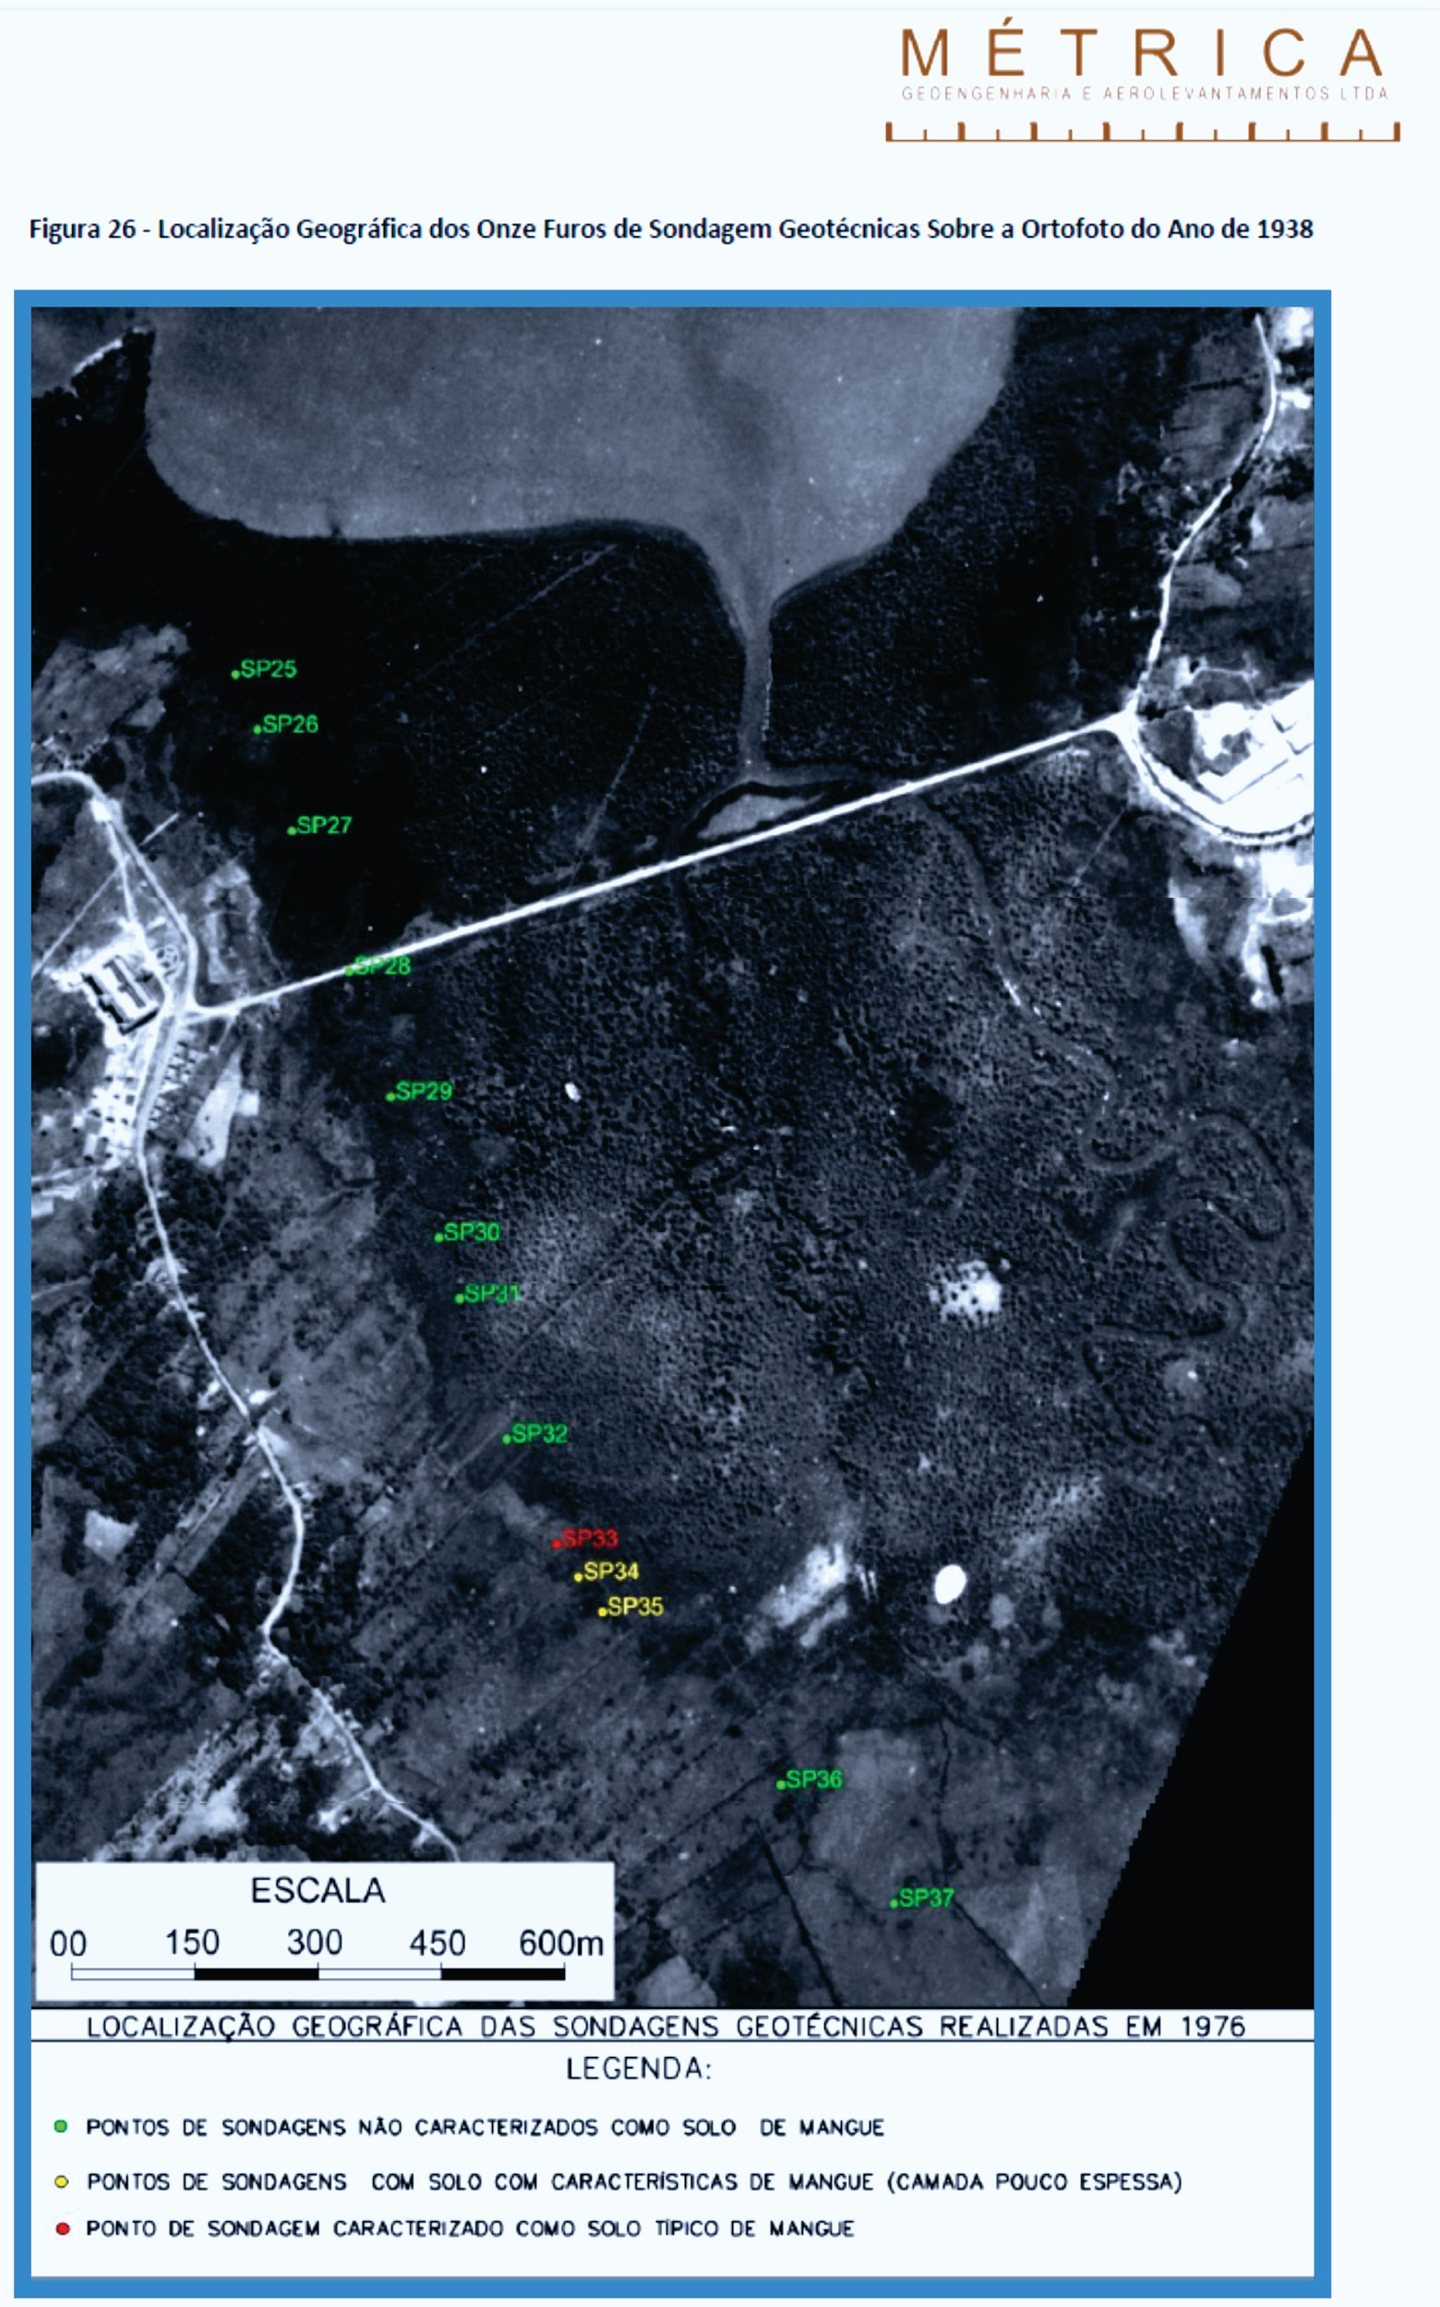
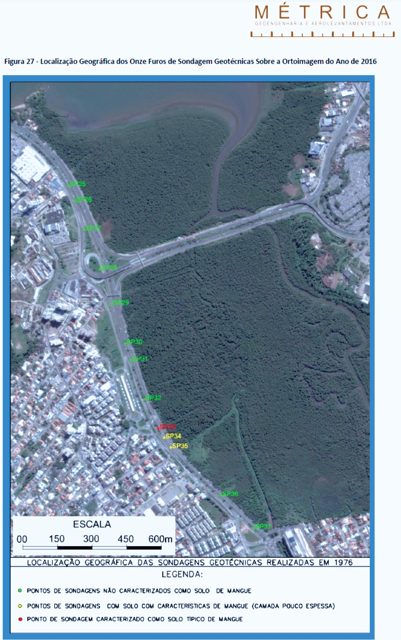
Estudo realizado pelo DEINFRA comprovou que a demarcação foi feita sobre solo NÃO caracterizado como mangue. Portanto, sem influência direta das marés.
Autor: DEINFRA

Slide 6
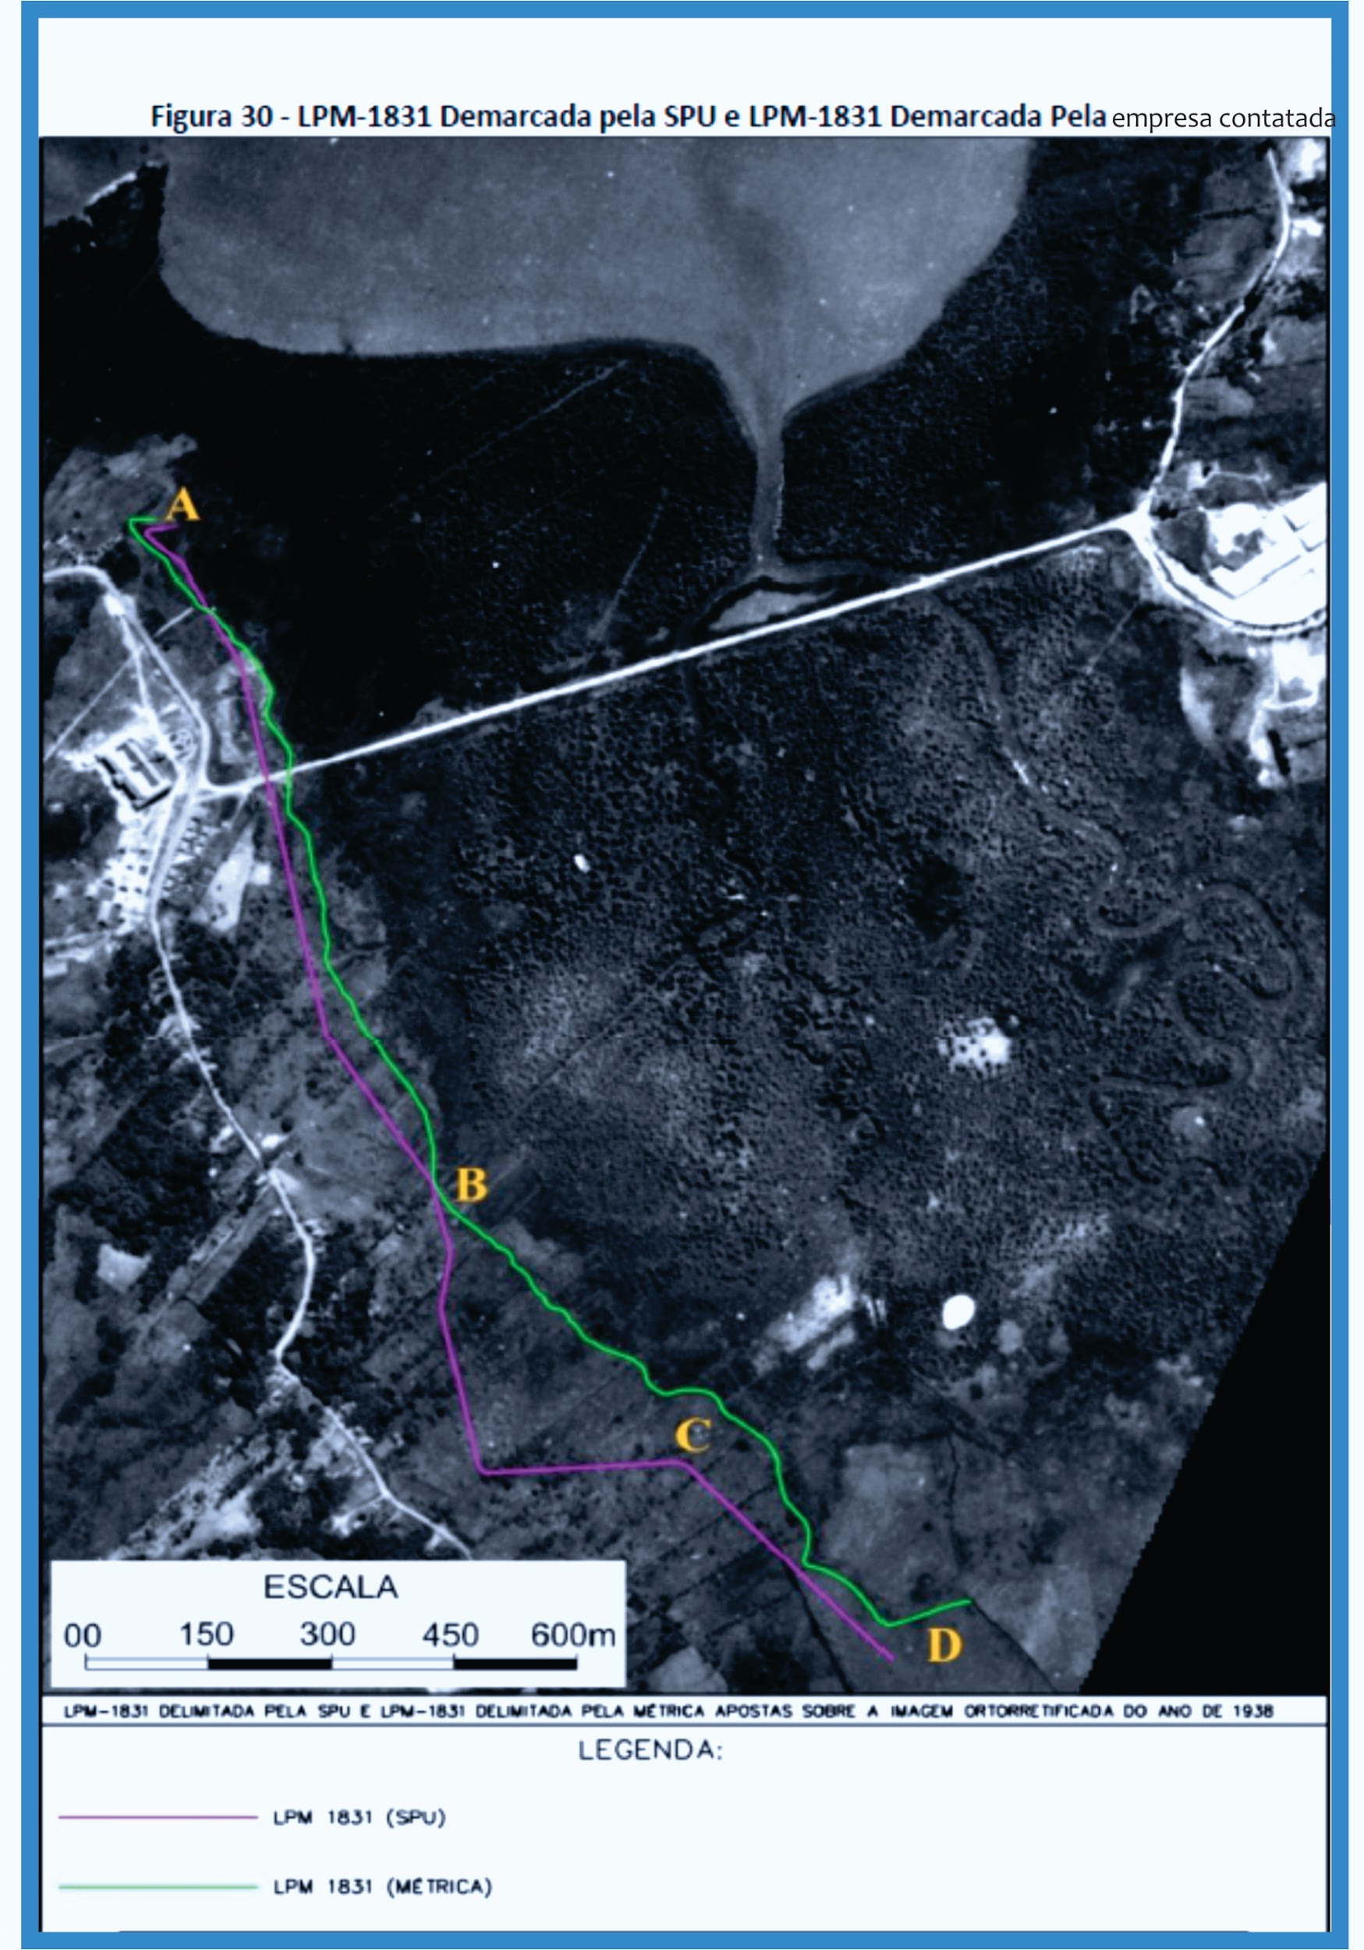
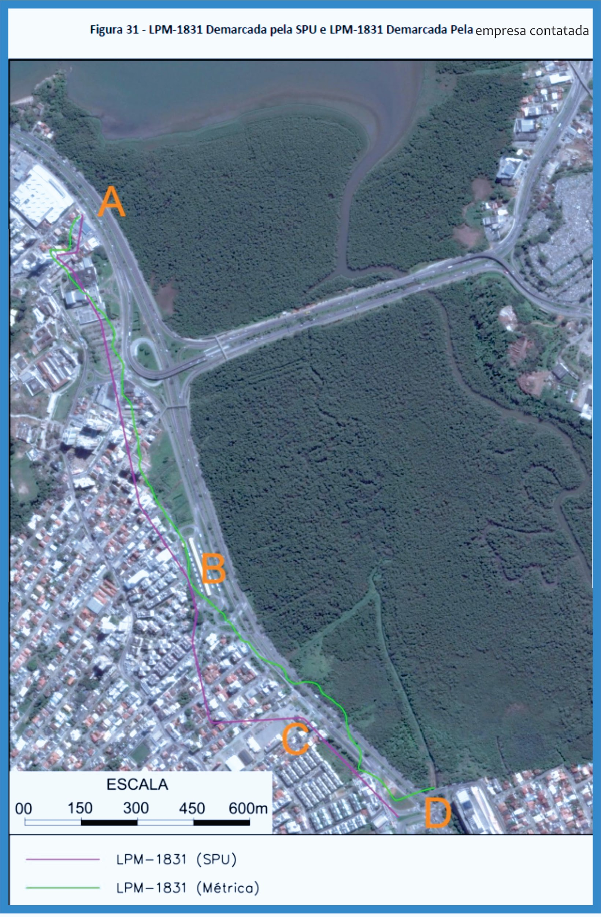
Estudo realizado por empresa contratada pelos moradores do bairro Trindade comprovou que a demarcação foi feita de forma arbitrária.
Autores: Proprietários dos imóveis atingidos pela demarcação dos terrenos de marinha no bairro Trindade
contratada

